Slide 1
Charte graphique
Marcos Maldonado
PhD Student

Slide 3

Utilisation du logo
Version couleur
Version couleur alternative
Version noire
Version blanche

Slide 4
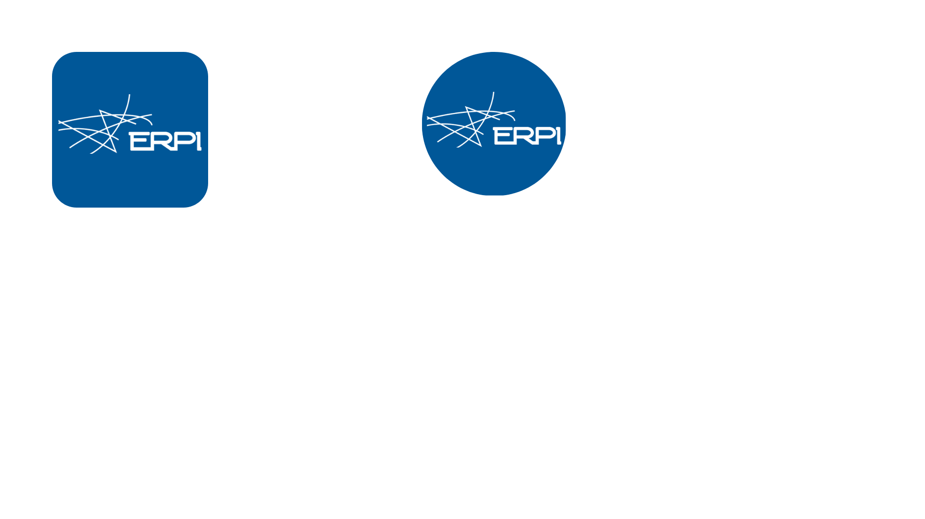
Utilisation de logo
Miniatures

Slide 5


Utilisation du logo
Respecter les proportions du logo
Ne pas changer les couleurs

Slide 6
Les couleurs
#005798
#009342
Light #005699
Light #005699

Slide 7
Typographie
BARLOW
ABCDEFGHIJKLMNOPQRSTUVWXYZ
abcdefghijklmnopqrstuvwxyz
0123456789
ABCDEFGHIJKLMNOPQRSTUVWXYZ
abcdefghijklmnopqrstuvwxyz
0123456789
ABCDEFGHIJKLMNOPQRSTUVWXYZ
abcdefghijklmnopqrstuvwxyz
0123456789
ABCDEFGHIJKLMNOPQRSTUVWXYZ
abcdefghijklmnopqrstuvwxyz
0123456789

